Slide 1
«Зимушка-зима»
Познавательная презентация по теме «Зимушка-Зима» для детей младшей группы
МБДОУ «Белоярский ДС»
Зависнова Александра Александровна

Slide 2
Интеграция образовательных областей:
1. Познание: закрепить представления о характерных признаках зимы, о состоянии живой и неживой природы, расширить кругозор детей, стимулировать познавательный интерес.
2. Коммуникация: развивать навыки общения, диалогическую речь.
3. Научить видеть вокруг себя прекрасное, замечать, наблюдать, узнавать; воспитывать любовь к природе

Slide 3
Кто угадай-ка,
Седая хозяйка?
Тряхнёт перинки
Над миром пушинки.
(Зима)

Slide 4
Зимушка зима, к нам в гости пришла, с собой снега принесла.

Slide 6
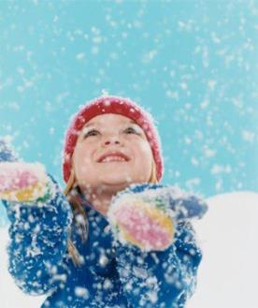
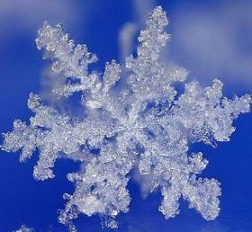
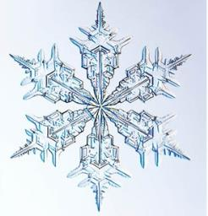
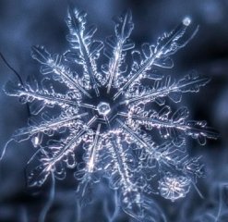
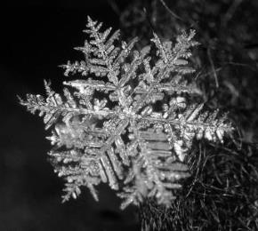
Снег, это много-много снежинок. Вот они какие красивые!

Slide 7
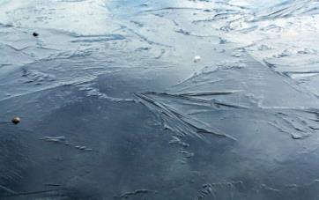
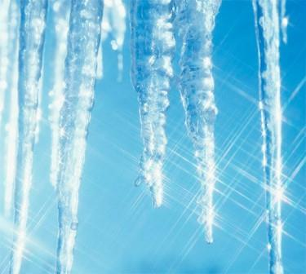
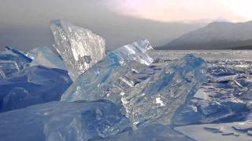
Наступили холода. Обернулась в лёд вода.

Slide 8
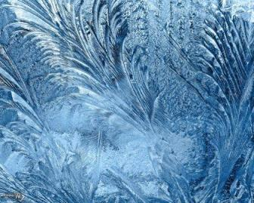
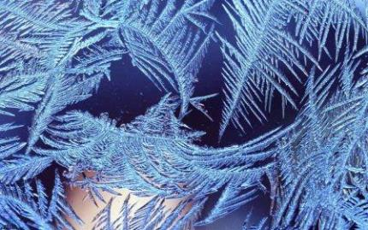
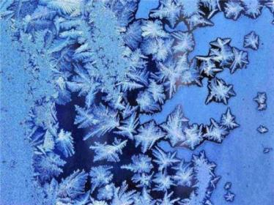
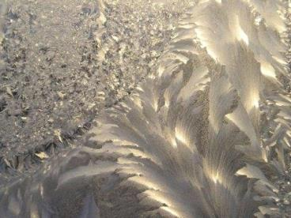
Наши окна кистью белой Дед Мороз разрисовал.

Slide 9
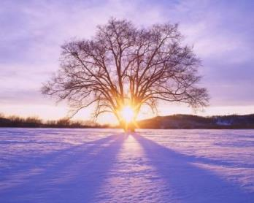
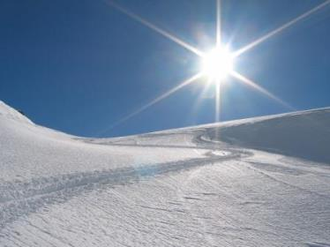
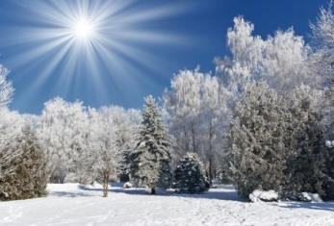
Солнце зимой, светит, но не греет.

Slide 10
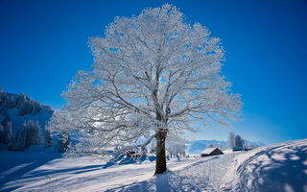
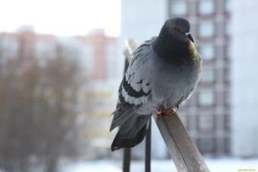
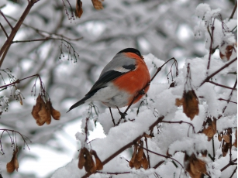
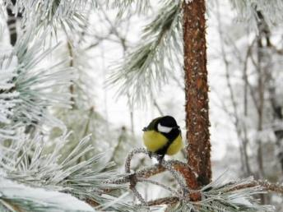
Деревья без листьев. Птиц стало меньше.

Slide 11
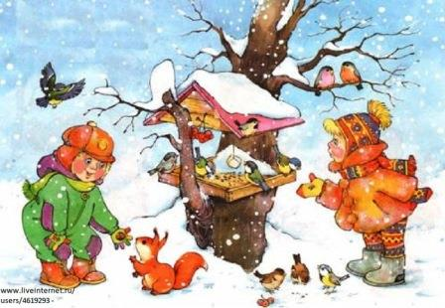
«Покормите птиц зимой»
Побелело за окошком,
Всё в снегу, какая ширь.
Как румяная матрёшка –
На крыльце живой снегирь.
Снегирей в окно увидишь:
Здравствуй, милый зимний гость!
На крыльцо скорее выйдешь.
Дай им спелых зёрен горсть.

Slide 12
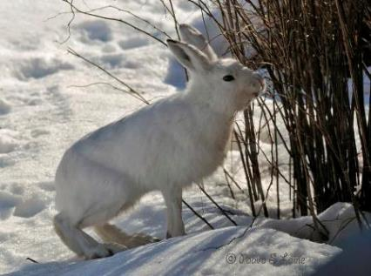
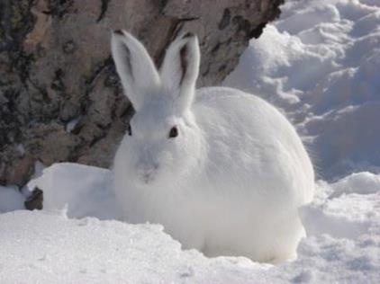
Длинноухий зайка серый - обернулся зайкой белым.

Slide 13
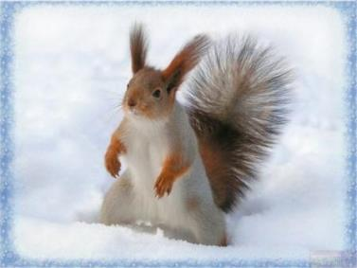
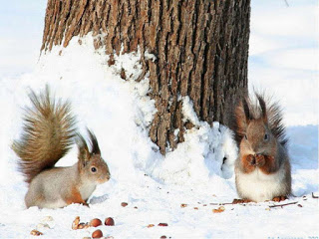
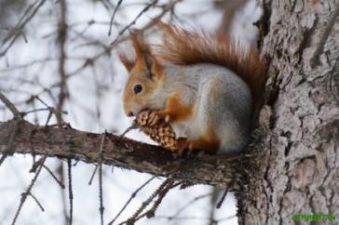
Белка серой стала, шубку поменяла.

Slide 14
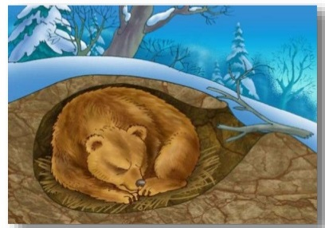
Перестал реветь медведь: В спячку впал в бору медведь.
-Мишка, мишка, что с тобой?
Почему ты спишь зимой?
-Потому что снег и лед –
Не малина и не мед! В. Орлов

Slide 16
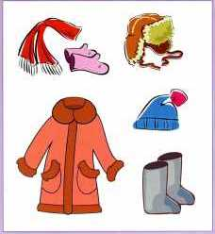
Люди надевают тёплую одежду.
Наденем шубы, свитера И теплые сапожки – Мороз не страшен нам, ура!

Slide 17
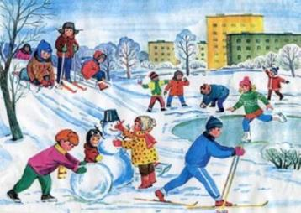
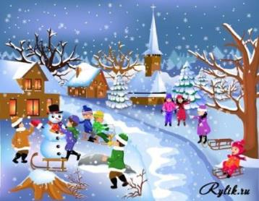
Много игр у Зимы. Саньке – санки, Лизе – лыжи, Кольке - клюшки и коньки.
Вот веселье, кутерьма, Подзадорила зима, И салазки, и коньки, И весёлые снежки.

Slide 18
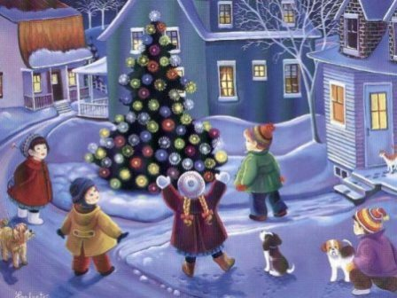
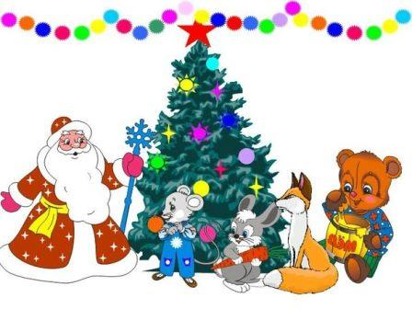
А ещё у нас зимой лучший праздник – Новый год!

Slide 19
Спасибо за внимание!
2022год

